Slide 1
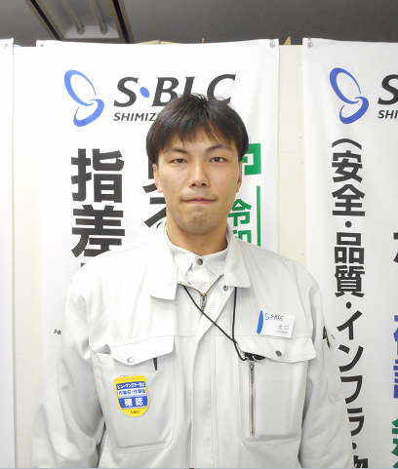
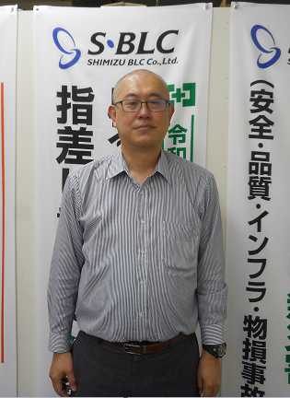
修了生の活躍事例
ビ ル 管 理 技 術 科 修了生
ポリテクで人生変わりました！
就職に強いポリテクなら安心です！
株式会社 シミズ・ビルライフケア
【ポリテク受講のきっかけは？】
北 口 拓 さん
離職後、ハローワークで職業訓練のパンフレットを見て職員の方から説明を受けて、建物設備はどのような設備があるのか、またどのようにメンテナンスを行っているのか以前から興味があったので、ビル管理技術科を受講することで、建物管理に関する知識や技術に触れる良い機会であると感じ、受講させていただきました。
【就職活動はどのような感じでしたか？】
ビル管理技術科
(６か月訓練)
ポリテクで習得した知識・技術は現在、勤めさせて頂いている会社では、業務全般の知識、技術として大変役立っております。ポリテクセンターで学んでいたことが就職に繋がり、とても嬉しく思っております。
令和 ５年 １月 入所
令和 ５年 ６月 修了
【受講はいかがでしたか？】
【受講を検討している方へアドバイスをお願いします】
講師の先生方にはとても親切・丁寧に科目内容を教えていただきました。初学者でも理解しやすいように動画や資料を用いており、とてもわかりやすい内容でした。また、講義以外でも質問すれば教えていただけるため、とても良い環境が整っていると思いました。
6か月間という期間ではありますが、とても有意義に過ごすことができます。また、同じコースを受講する受講者の方がいますのでお互い良い刺激を与えられると思います。
就職先企業での活躍
北口さんの業務
採用者の声
ビルマネジメント事業本部北陸営業所
所長 野口 嘉則 様
県内の担当物件において巡回要員として、ビル設備管理の業務を実施
ポリテクセンターの修了生を採用したきっかけは、私自身がポリテクセンターの当時のビル設備サービス科を2014年9月に修了していて、ポリテクで習得した知識・経験が当社の業務に役立つことを身をもって経験していたことがあります。
株式会社シミズ・ライフケア（石川県金沢市）
従業員数 24名
ポリテクセンターの修了生には訓練期間中にビル設
備管理に必要な資格を取得される方も多くいると思
いますが、そこで資格取得の勉強を辞めてしまうの
ではなく、更なる資格取得に取り組んでいただきたいと思います。日々技術は進歩しています。人生一生勉強の心構えでやっていただると有難いです。
ポリテクの修了生 5名
【事業内容】
☆建物・設備の維持管理
・日常管理業務：免震装置保守・点検、24時間バックアップ、安全警備管理業務
設備機器保守・点検業務、設備運転保守業務、室内環境測定
・環境改善業務：招集・除菌・ウイルス対策、特殊清掃【ナノミクロ蒸気洗浄】

